Slide 1
ตัวอย่างโครงงานด้าน IoT “กรณีศึกษาจากบริษัท Microsoft”

Slide 2
Outline
Wirepas uses Power BI Embedded to visualize massive amounts of sensor data
Real-time monitoring and performance analysis of power plants at BaxEnergy
NEXCOM implements a smart gateway IoT solution
CIMTOPS uses sensors and Azure IoT Hub to monitor NC machine tools
Azure IoT launches evolution of ZPMC port-machinery business

Slide 3

Wirepas uses Power BI Embedded to visualize massive amounts of sensor data
ที่มาของโครงงาน
บริษัท Wirepas ผู้ผลิตอุปกรณ์เซนเซอร์ เช่น มิเตอร์ไฟฟ้า, มิเตอร์น้ำ, เซนเซอร์แสง เป็นต้น โดยมีซอฟต์แวร์สำหรับเรียกดู และ เก็บข้อมูลจากอุปกรณ์ดังกล่าว แต่มีความต้องการที่จะแสดงผลข้อมูลผ่านหน้าเว็บ
เป้าหมาย
แสดงผลข้อมูลจากซอฟต์แวร์ผ่านหน้าเว็บ
ที่มา : http://www.wirepas.com/

Slide 4
Wirepas uses Power BI Embedded to visualize massive amounts of sensor data
เทคโนโลยีที่ใช้
Power BI Embedded
Azure App Service

Slide 5
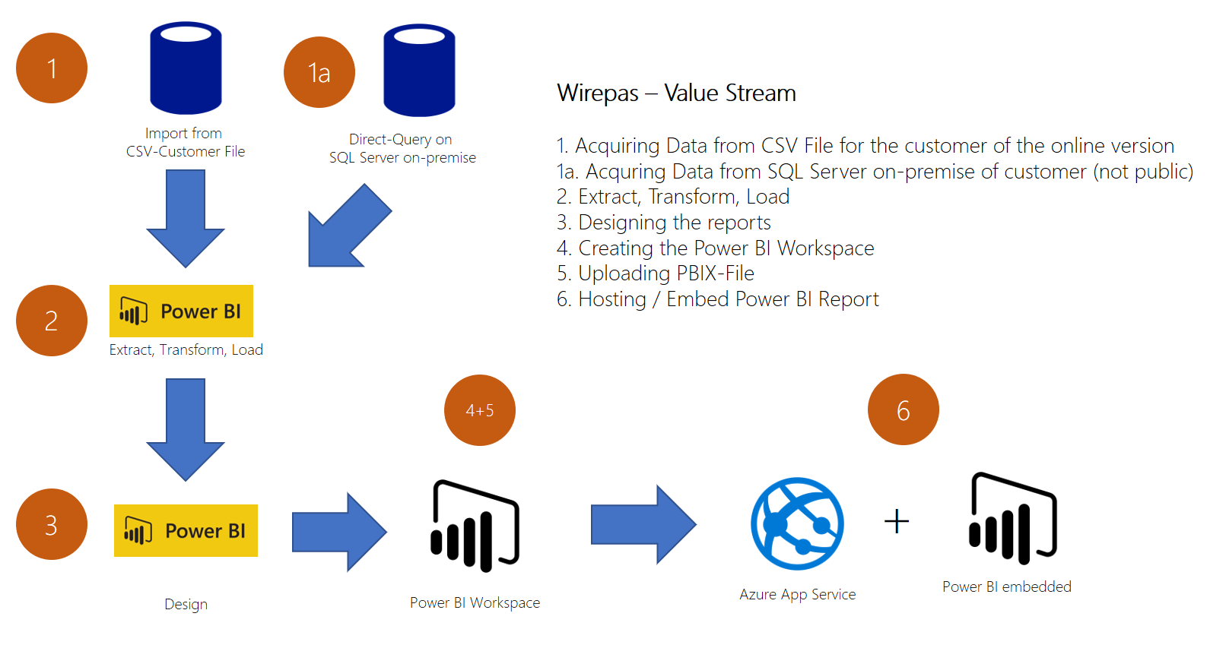
ที่มา : https://microsoft.github.io/techcasestudies/iot/2016/12/06/nexcom.html

Slide 6
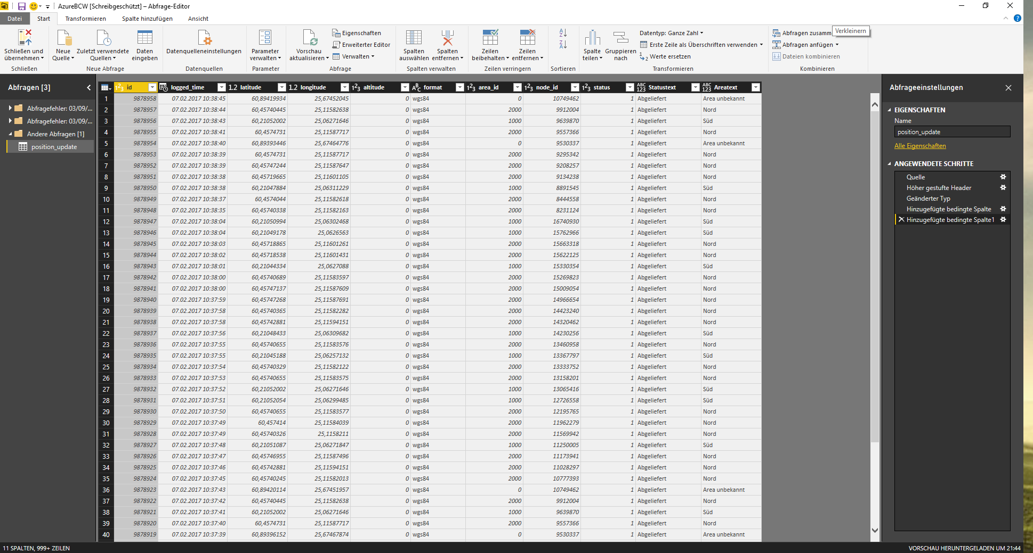
จัดการข้อมูล
ที่มา : https://microsoft.github.io/techcasestudies/power%20bi%20embedded/2017/06/22/wirepas.html

Slide 7
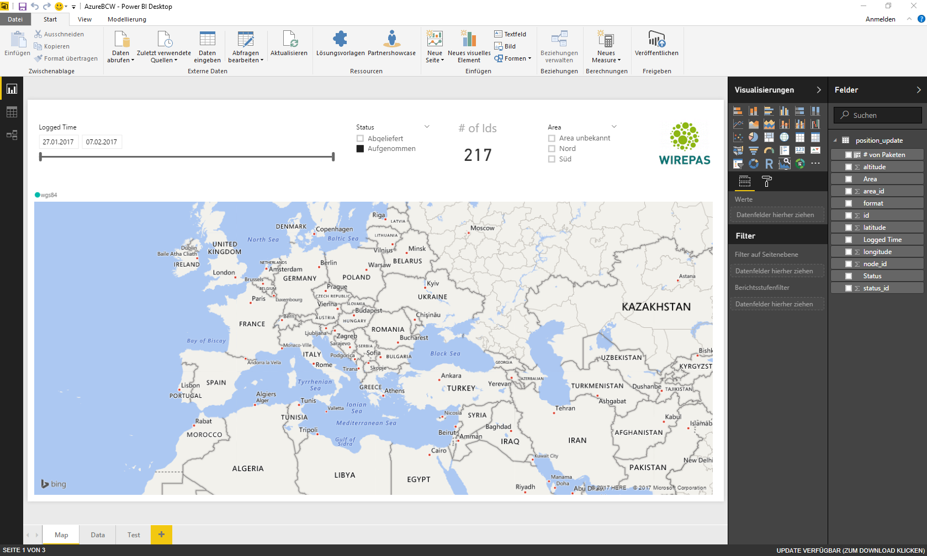
ออกแบบการแสดงผลข้อมูล
ที่มา : https://microsoft.github.io/techcasestudies/power%20bi%20embedded/2017/06/22/wirepas.html

Slide 8
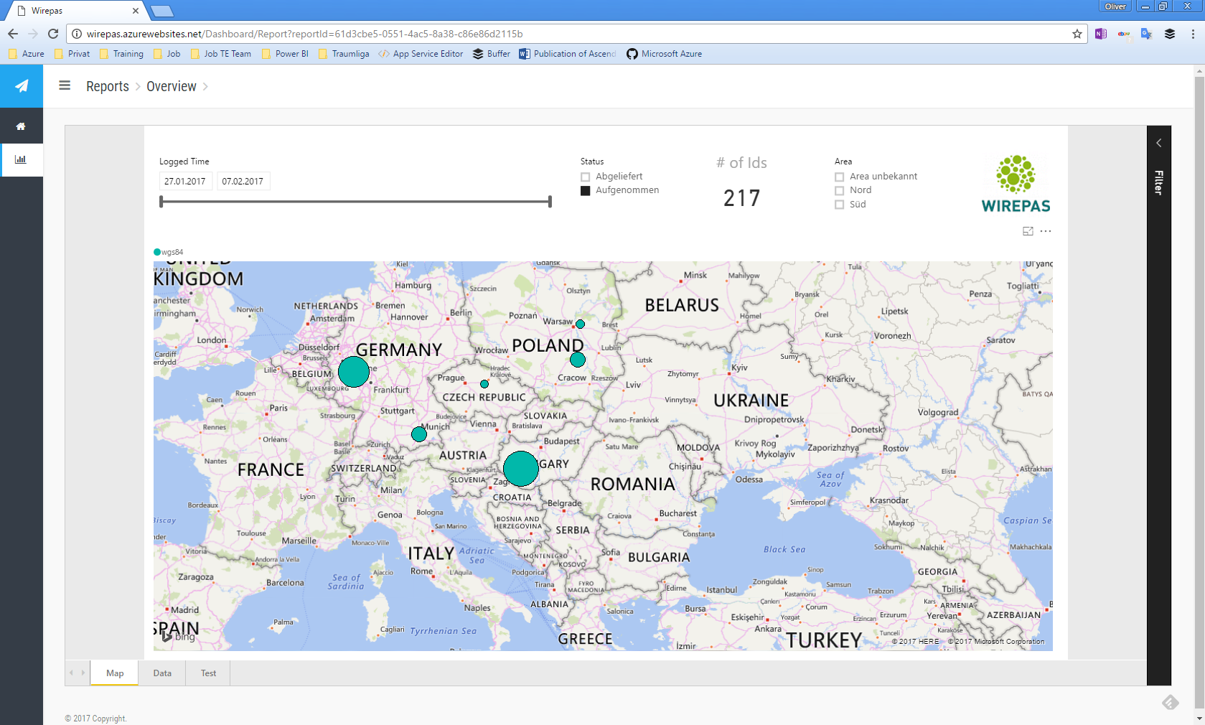
แสดงผลข้อมูลผ่านเว็บ
ที่มา : https://microsoft.github.io/techcasestudies/power%20bi%20embedded/2017/06/22/wirepas.html

Slide 9
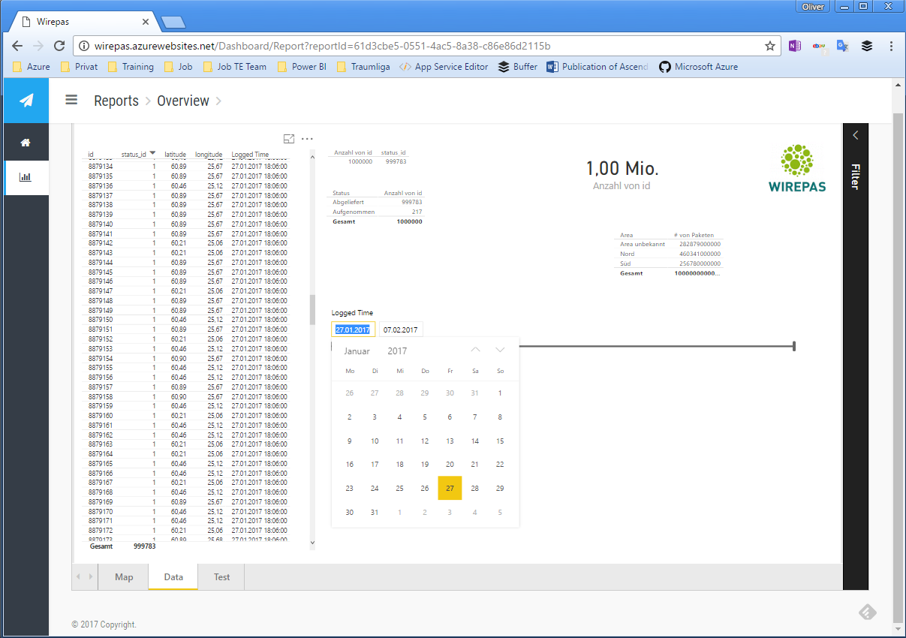
แสดงผลข้อมูลผ่านเว็บ
ที่มา : https://microsoft.github.io/techcasestudies/power%20bi%20embedded/2017/06/22/wirepas.html

Slide 10
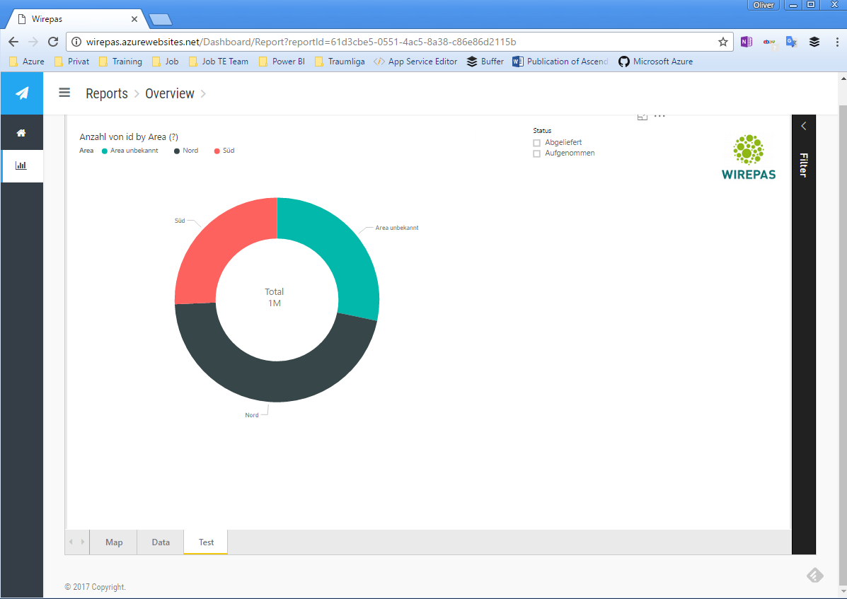
แสดงผลข้อมูลผ่านเว็บ
ที่มา : https://microsoft.github.io/techcasestudies/power%20bi%20embedded/2017/06/22/wirepas.html

Slide 11

Real-time monitoring and performance analysis of power plants at BaxEnergy
ที่มาของโครงงาน
บริษัท BaxEnergy เป็นผู้ผลิตระบบพลังงานทางเลือก ที่มีระบบ แสดงผล, จัดการ, วิเคราะห์ และ ผลิตพลังงานให้เหมาะสมกับการใช้งานของผู้ใช้บริการ และ จัดการกับข้อมูลที่ได้จากโรงผลิตพลังงานที่มีข้อมูลเป็นจำนวนมาก
มีแนวคิดที่ใช้ IoT Platform ในการจัดการข้อมูลที่ได้จากโรงผลิตไฟฟ้า
เป้าหมาย
ระบบจัดการข้อมูลโรงไฟฟ้า
ระบบจัดเก็บ, วิเคราะห์ และ แสดงผลข้อมูลในการผลิตไฟฟ้า
ระบบแจ้งเตือนเมื่อเกิดเหตุฉุกเฉินต่างๆ
ที่มา : https://www.baxenergy.com/

Slide 12
Real-time monitoring and performance analysis of power plants at BaxEnergy
เทคโนโลยีที่ใช้
Microsoft Azure IoT Hub
Azure Service Bus
Azure Service Fabric
Azure SQL Database
Azure Stream Analytics

Slide 13
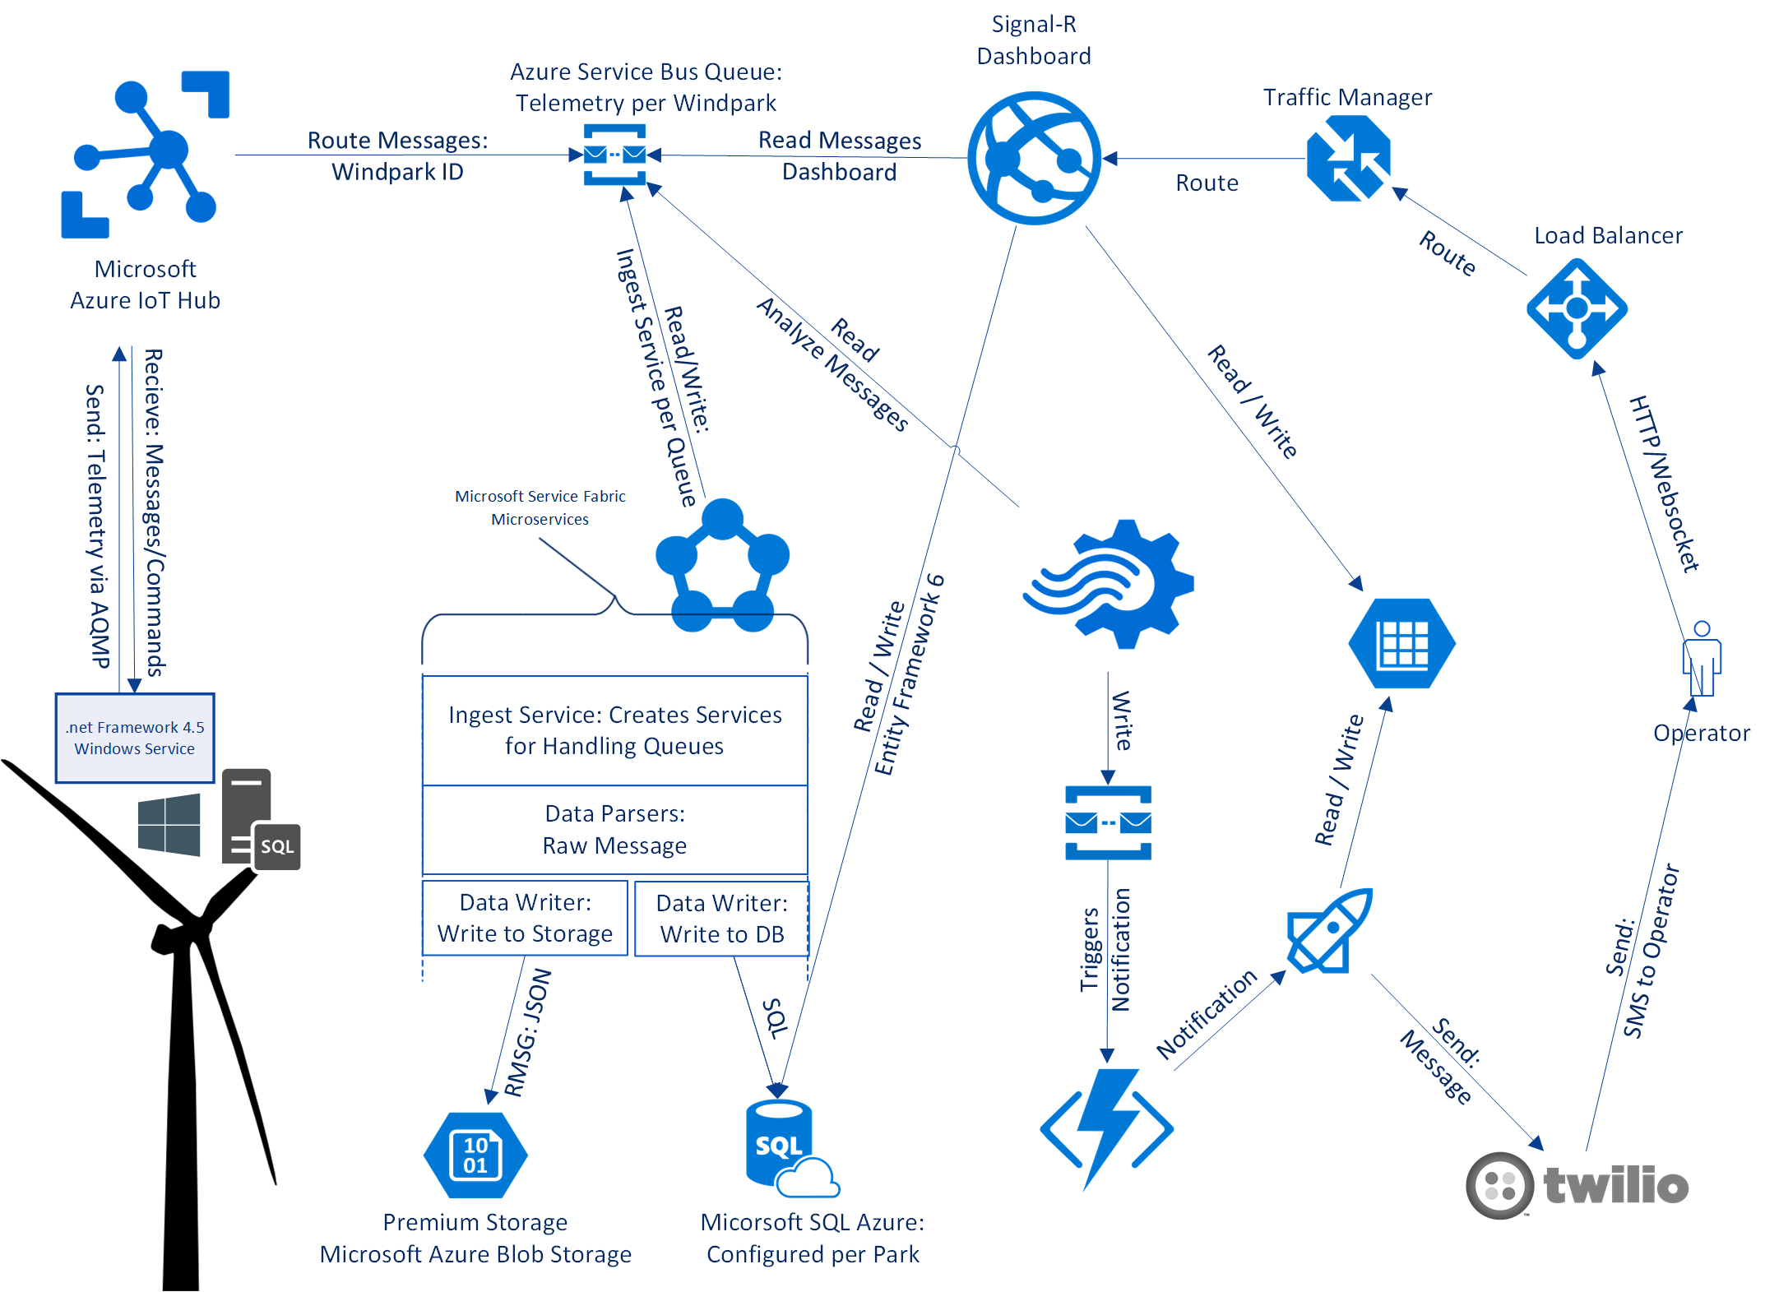
ที่มา : https://microsoft.github.io/techcasestudies/iot/2017/06/30/baxenergy.html

Slide 14
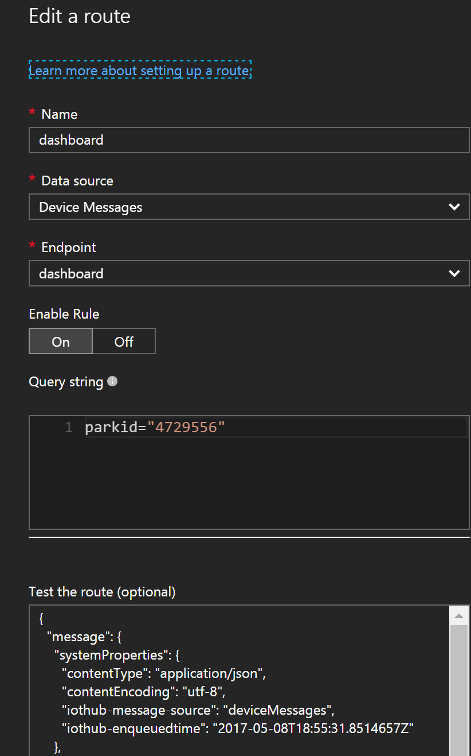
ที่มา : https://microsoft.github.io/techcasestudies/iot/2017/06/30/baxenergy.html

Slide 15
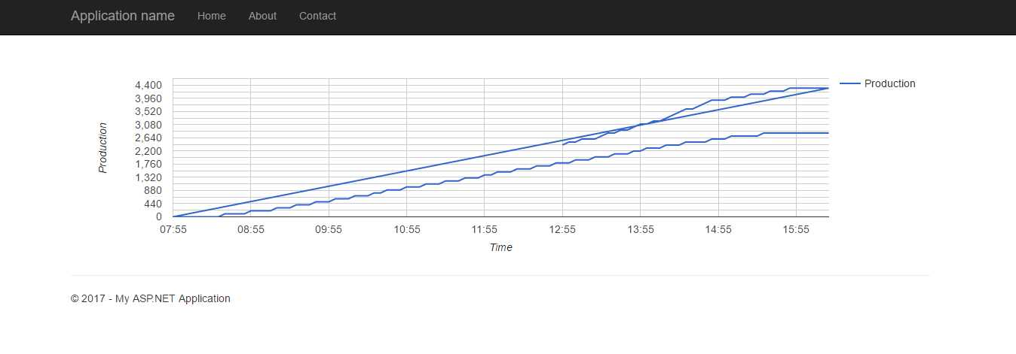
ที่มา : https://microsoft.github.io/techcasestudies/iot/2017/06/30/baxenergy.html

Slide 16
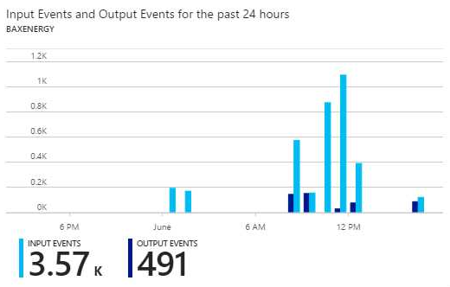
ที่มา : https://microsoft.github.io/techcasestudies/iot/2017/06/30/baxenergy.html

Slide 17
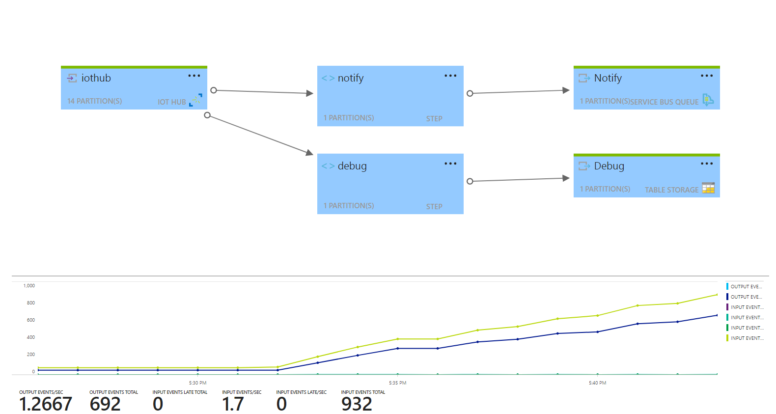
ที่มา : https://microsoft.github.io/techcasestudies/iot/2017/06/30/baxenergy.html

Slide 18

NEXCOM implements a smart gateway IoT solution
ที่มาของโครงงาน
บริษัท NEXCOM ผู้ผลิตอุปกรณ์สำหรับงาน Industrial Automation ทำการพัฒนาอุปกรณ์ต่าง
ต้องการนำข้อมูลที่ได้จากอุปกรณ์ เข้าสู่ระบบอินเทอร์เน็ตโดยใช้แนวคิด IoT เพื่อจัดทำ Solution สำหรับ Industry 4.0
เป้าหมาย
ส่งข้อมูลจากอุปกรณ์ NEXCOM Gateway เข้าสู่เครือข่ายอินเทอร์เน็ต เพื่อเก็บ และ วิเคราะห์
สามารถเรียกดูสถานะของอุปกรณ์ต่างๆผ่านเว็บแอปพลิเคชั่น (NEXCOM Gateway web portal)
สามารถควบคุมอุปกรณ์ NEXCOM Gateway ผ่านเว็บแอปพลิเคชั่น
ตรวจจับเหตุการณ์ที่ผิดปกติแบบ Real Time ได้
ที่มา : http://www.nexcom.com/

Slide 19
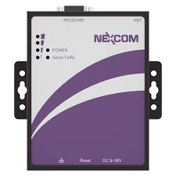
NEXCOM implements a smart gateway IoT solution
เทคโนโลยีที่ใช้
Azure IoT Hub
Azure Event Hubs
Azure Stream Analytics
Azure DocumentDB
Azure App Service
Power BI visuals
Azure Blob storage
ที่มา : https://goo.gl/jvyhms

Slide 20
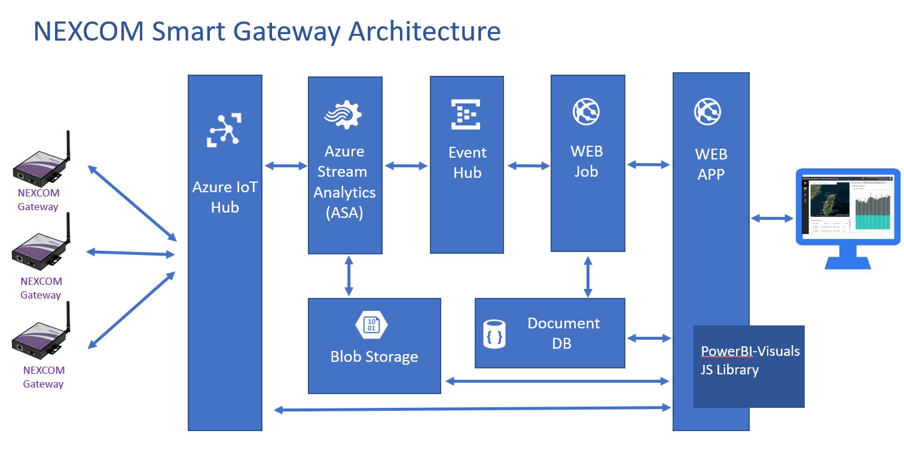
NEXCOM implements a smart gateway IoT solution
ที่มา : https://microsoft.github.io/techcasestudies/iot/2016/12/06/nexcom.html

Slide 21
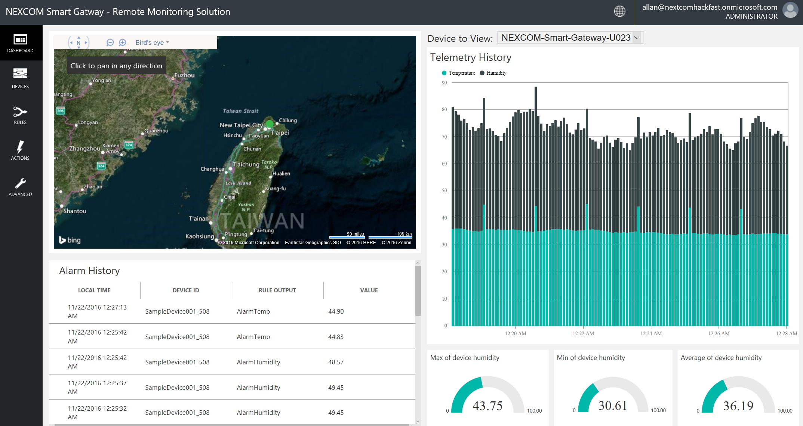
NEXCOM implements a smart gateway IoT solution
ที่มา : https://microsoft.github.io/techcasestudies/iot/2016/12/06/nexcom.html

Slide 22
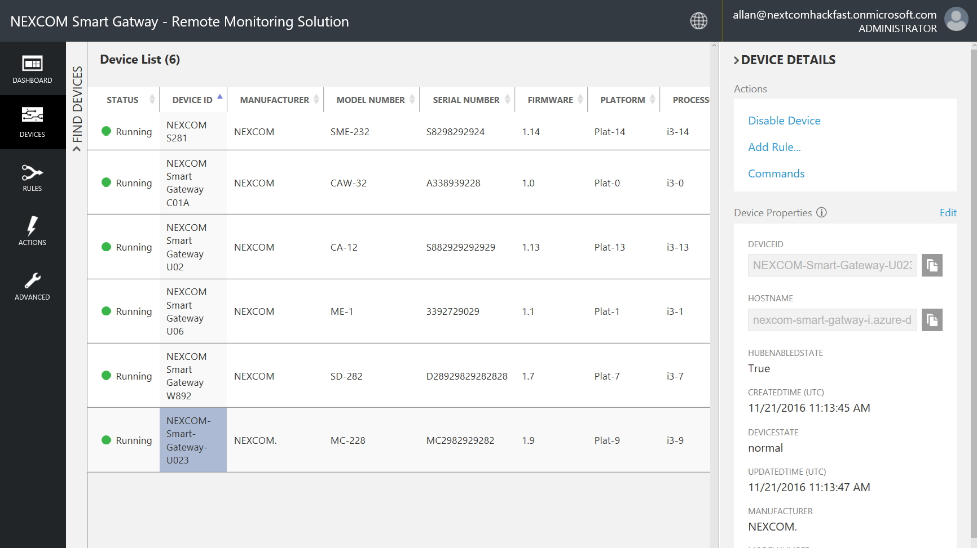
NEXCOM implements a smart gateway IoT solution
ที่มา : https://microsoft.github.io/techcasestudies/iot/2016/12/06/nexcom.html

Slide 23

CIMTOPS uses sensors and Azure IoT Hub to monitor NC machine tools
ที่มาของโครงงาน
บริษัท CIMTOPS นำเสนอ MC-Web CONTROLLER ในการเฝ้าดูสถานะของเครื่อง numerically controlled (NC)
หน้าที่ของ MC-Web CONTROLLER คือการรวบรวมข้อมูลของเครื่อง NC โดยผู้ใช้สามารถเรียกดูสถานะการทำงาน และ จัดการการทำงานของเครื่อง NC ผ่านหน้าเว็บได้
เป้าหมาย
พัฒนาระบบ MC-Web CONTROLLER โดยผู้ใช้งานสามารถ เรียกดูสถานการณ์ทำงาน และ จัดการการทำงานของเครื่อง NC ผ่านหน้าเว็บได้
ที่มา : http://www.cimtops.co.jp/

Slide 24
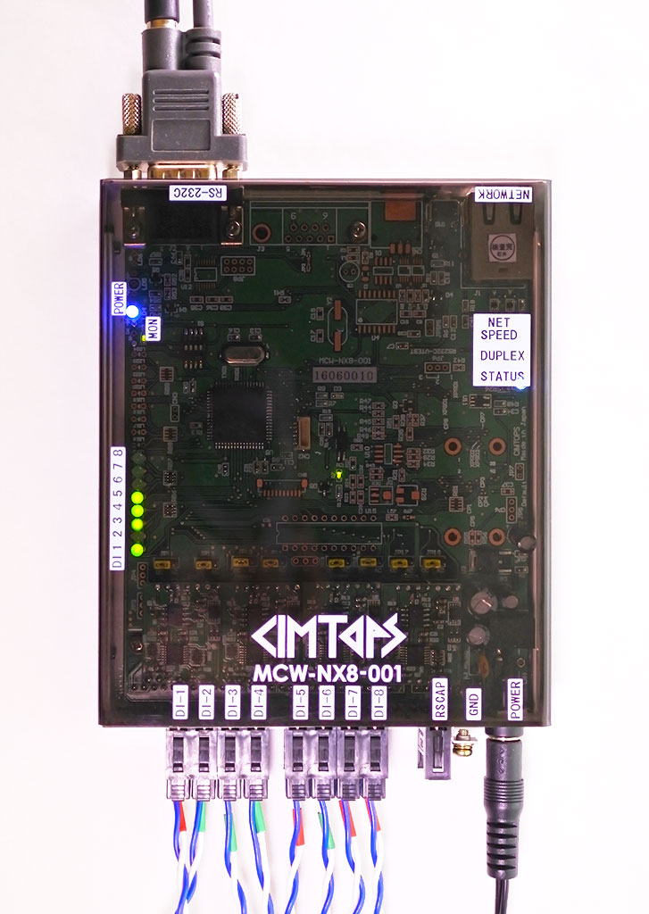
CIMTOPS uses sensors and Azure IoT Hub to monitor NC machine tools
เทคโนโลยีที่ใช้
Azure IoT Hub
Azure Stream Analytics
Azure SQL Database
Azure Virtual Machines
Windows 10 and Windows 10 IoT Core
CIMTOPS MCW-NX8-001
อุปกรณ์ gateway ที่สามารถเชื่อมต่อกับเซนเซอร์ได้ถึง 8 ตัว
ใช้อุปกรณ์ gateway 4 ตัวในการเชื่อมต่อกับ Window10 ผ่าน Ethernet หรือ RS-232C
ที่มา : http://mcweb-iot.jp/

Slide 25
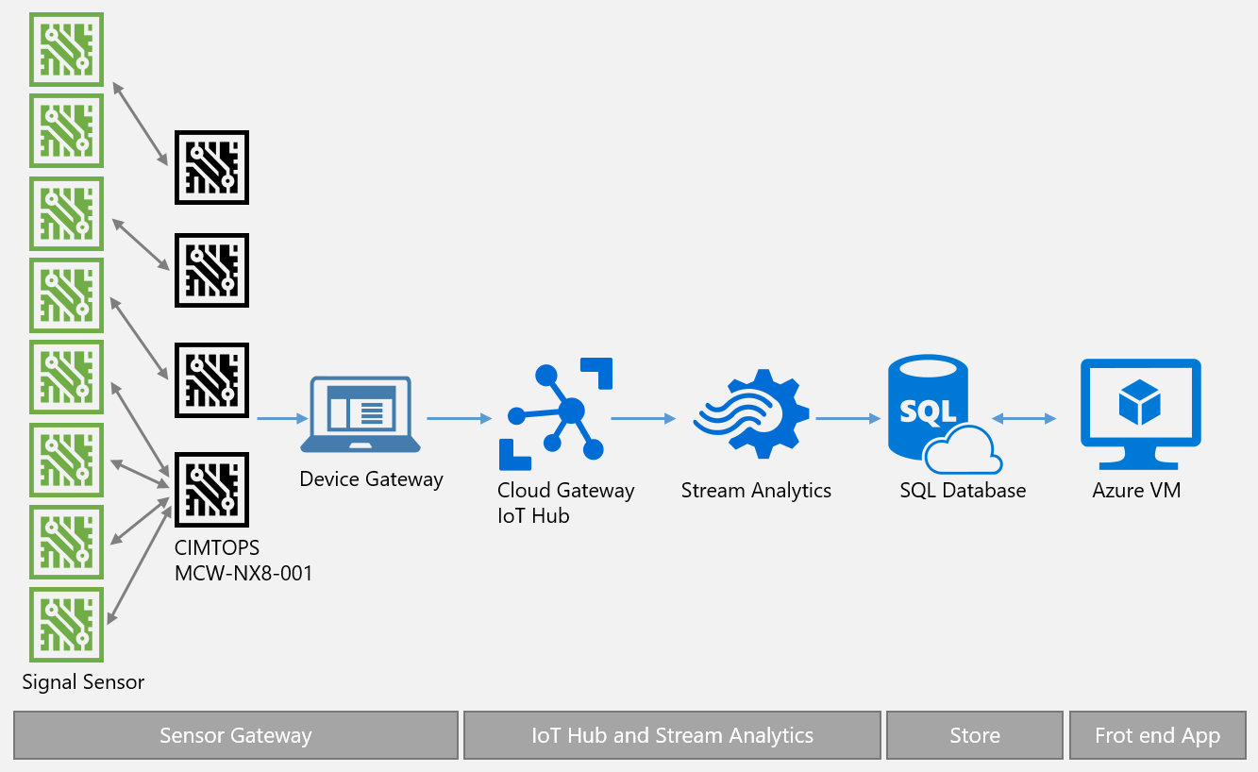
ที่มา : https://microsoft.github.io/techcasestudies/iot/2017/03/15/CIMTOPS.html

Slide 26
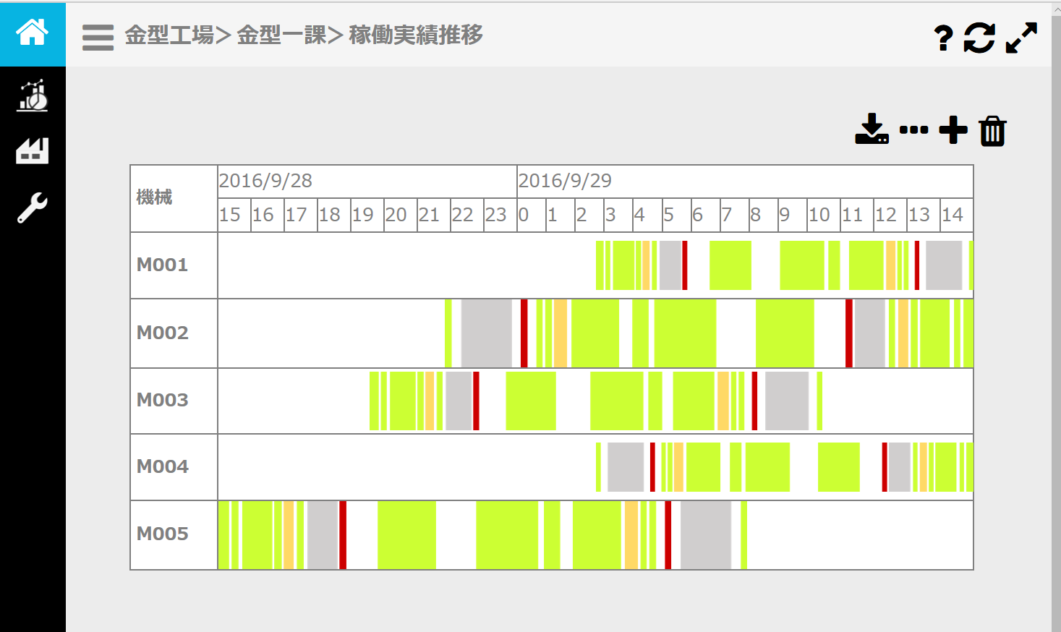
ที่มา : https://microsoft.github.io/techcasestudies/iot/2017/03/15/CIMTOPS.html

Slide 27

Azure IoT launches evolution of ZPMC port-machinery business
ที่มาของโครงงาน
บริษัท ZPMC ผู้ผลิตอุปกรณ์อุสาหรรมหนัก เช่น เครน, เรือบรรทุก/ขนถ่ายสินค้า, ระบบตู้คอนเทนเนอร์อัตโนมัติ เป็นต้น มีความต้องการที่จะ เก็บ, ติดตาม และ วิเคราะห์ข้อมูลจากกระบวนการผลิต เพื่อยกระดับกระบวนการผลิตของบริษัท
เป้าหมาย
จัดทำระบบจัดการเครื่องจักรในกระบวนการผลิต
จัดทำระบบเก็บข้อมูลของเครื่องจักรในกระบวนการผลิต
จัดทำระบบเรียกดูสถานะเครื่องจักรในกระบวนการผลิต
ที่มา : https://www.zpmc.com/index.html

Slide 28
Azure IoT launches evolution of ZPMC port-machinery business
เทคโนโลยีที่ใช้
OPC UA agent
Azure IoT Hub
Azure Stream Analytics
Azure SQL Database
Azure Blob storage
Power BI

Slide 29
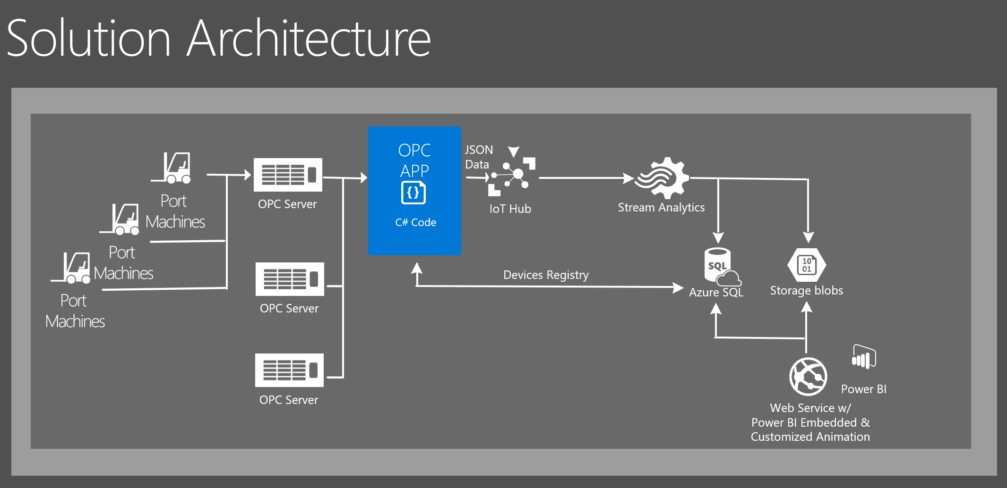
ที่มา : https://microsoft.github.io/techcasestudies/iot/2017/02/15/ZPMC.html

Slide 30
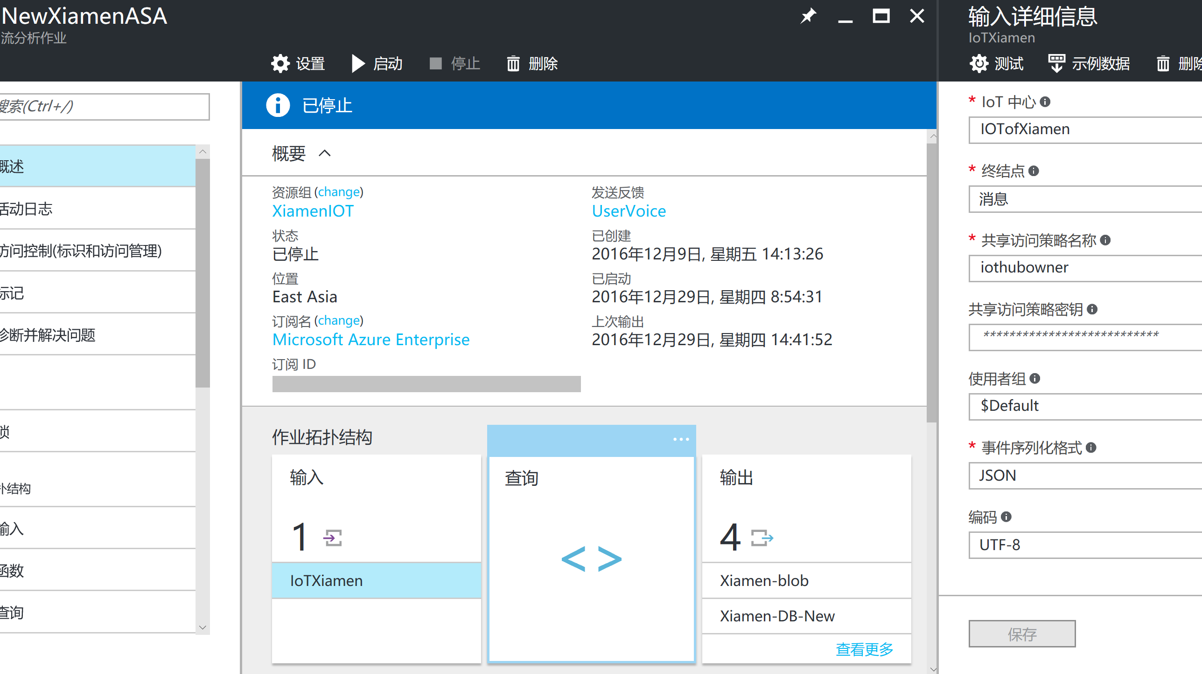
Stream Analytics input configuration
ที่มา : https://microsoft.github.io/techcasestudies/iot/2017/02/15/ZPMC.html

Slide 31
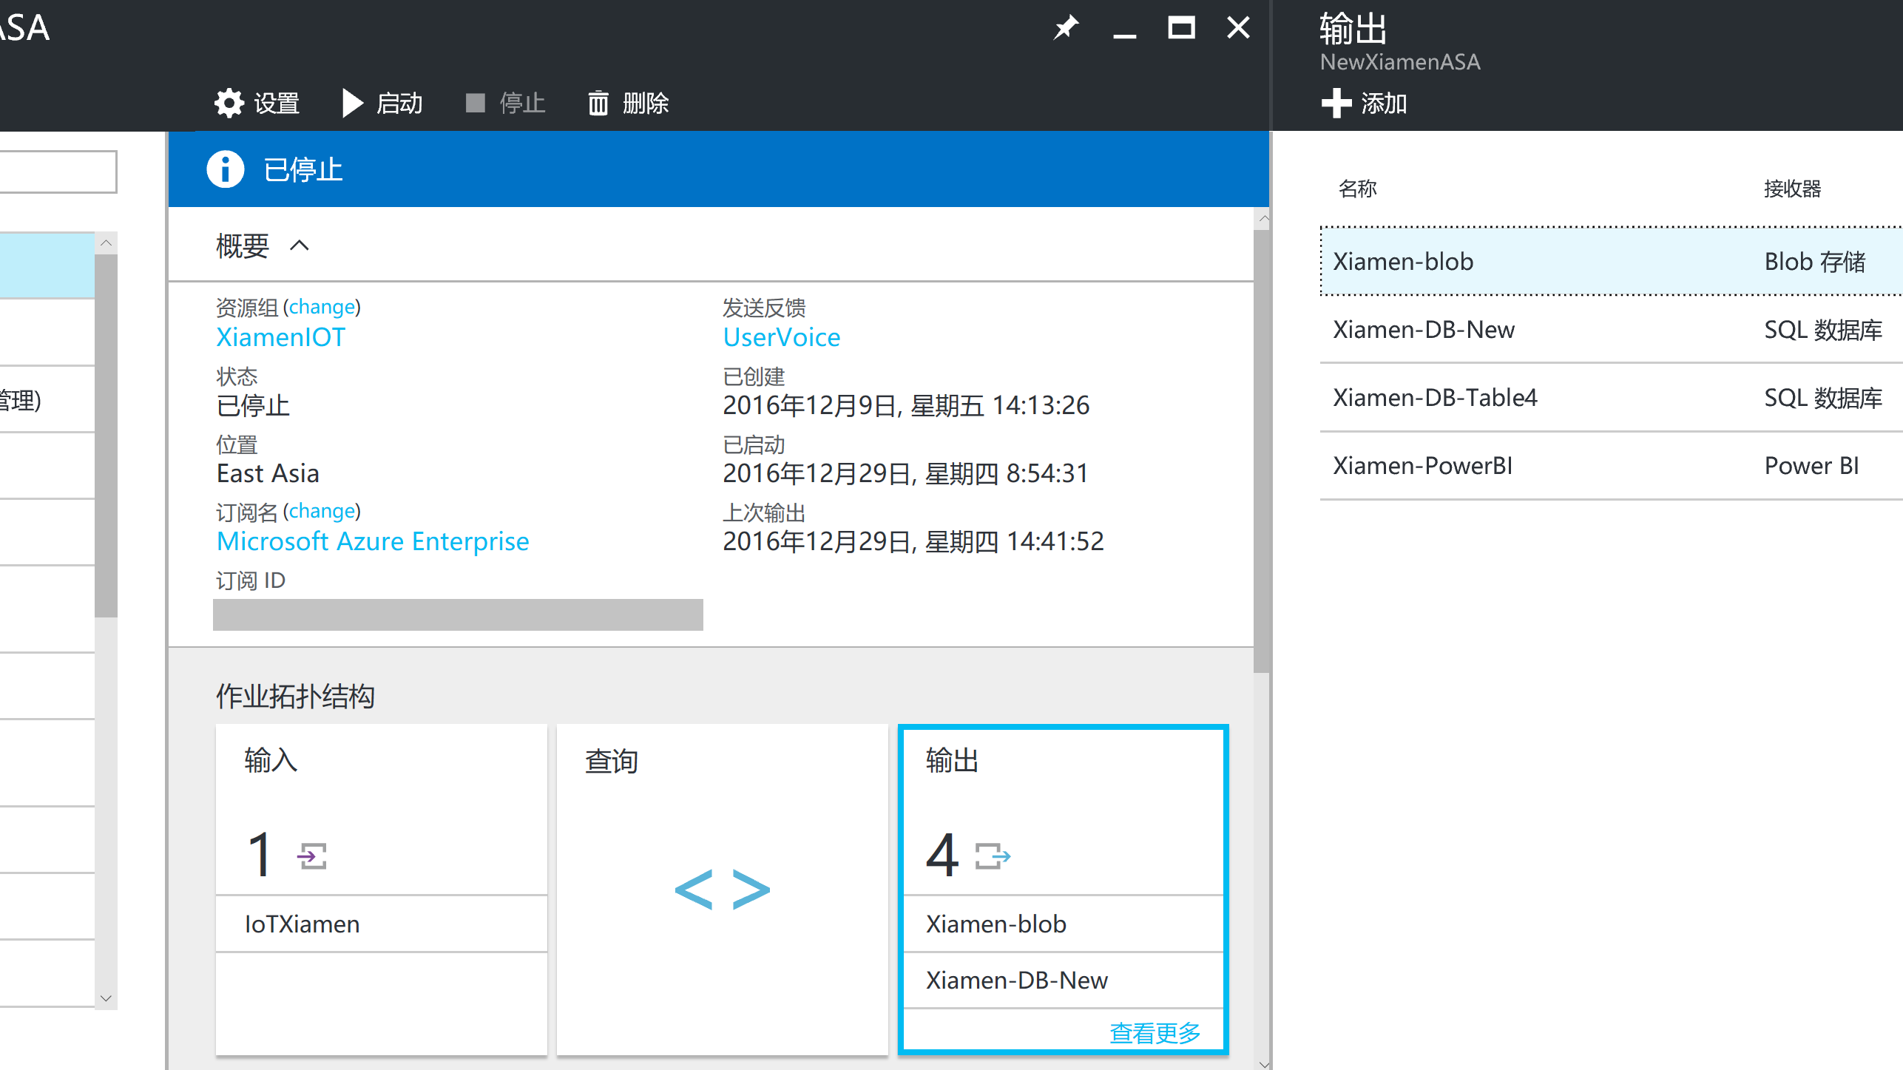
Stream Analytics output configuration
ที่มา : https://microsoft.github.io/techcasestudies/iot/2017/02/15/ZPMC.html

Slide 32
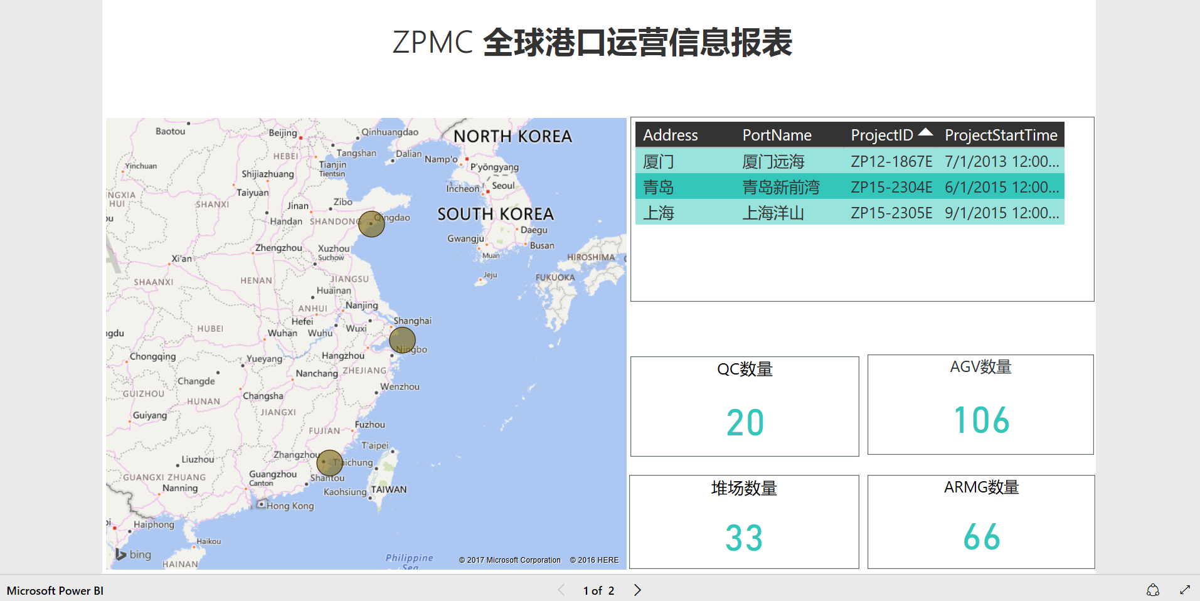
Power BI report: ports, locations, and machine numbers
ที่มา : https://microsoft.github.io/techcasestudies/iot/2017/02/15/ZPMC.html

Slide 33
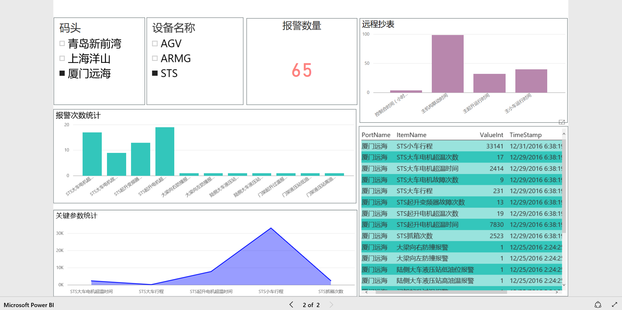
Power BI report: machine status alarms with port and category slicers
ที่มา : https://microsoft.github.io/techcasestudies/iot/2017/02/15/ZPMC.html

